Slide 1
影像與圖片
Images

Slide 2
大綱
影像標籤與屬性
常見影像格式
影像與段落排版
提供替代文字
以影像作為超連結

Slide 3
影像標籤與屬性
<img> 影像，Image
屬性：
src 來源（Source）以 URL 指定影像檔案位置
alt 替代文字（Alternative Text）圖片的簡要描述
width 寬度
height 高度
單位：px 像素（Pixel）螢幕上的一個像素點
<img src="images/cart.png" alt="購物車" width="100px" height="60px">

Slide 4
常見影像格式
影像格式 | 色彩 | 壓縮 | 特性 | 適用時機
PNG | 全彩 | 非破壞性 | 支援交錯式影像 支援透明背景 | 對解析度要求較高的影像 需要透明背景的影像
JPEG | 全彩 | 破壞性 | 圖檔體積小 可以視需要調整壓縮比 | 一般彩色影像 照片
GIF | 256色 | 非破壞性 | 支援交錯式影像 支援動畫製作 支援透明背景 | 對色彩要求不高的圖片，例如：Logo、縮圖、按鈕、符號、標題文字 動畫 需要透明背景的影像 檔案體積小
Notes:
http://alfu.csie.vnu.edu.tw/

Slide 5
交錯式影像 Interlaced Image
又稱為漸進式顯像（Progressive Display）
使用者在完整收到影像檔前，就可以看到影像的大致內容
隨著收到的資料越來越多，影像越來越清晰
交錯式影像顯示在螢幕上比較不會閃爍
適用於影像檔龐大或網路連線速度緩慢
交錯式影像比非交錯式影像（Non-interlaced Image）體積稍大

Slide 6
影像與段落排版
<img> 同時設定 width 和 height 屬性時要注意，莫令影像變形
<img> 和文字段落排在一起時，預設是對齊基線（Baseline）
用 CSS 調整影像的對齊方式
文繞圖：讓文字繞著插圖的外圍走
<img style="vertical-align:text-top">
<img style="float:left; margin:5px">

Slide 7
CSS 的 vertical-align 屬性
屬性值 | 中文 | 說明
baseline | 基線 | 對齊元件的下緣。此為預設值。
sub | 下標（subscript） | 比基線更低一點，位於下標的位置。
sup | 上標（superscript） | 比 text-top 更高一點，位於上標的位置。
top | 頂端 | 同一行的文字或影像中，最高者的上緣。
text-top | 文字上緣 | 文字的上緣，位置依字型設定。
middle | 中央 | 垂直位置位於外層元件的中央
bottom | 底端 | 同一行的文字或影像中，最低者的下緣。
text-bottom | 文字下緣 | 文字的下緣，位置依字型設定。
inherit | 繼承 | 承襲外層元件的垂直對齊方式
Notes:
http://www.w3schools.com/cssref/playit.asp?filename=playcss_vertical-align&preval=baseline

Slide 8
提供替代文字 alt
設定 alt 屬性
圖片的簡要描述
當影像無法被看見時，可以讀到替代文字
無障礙網頁
為什麼影像無法被看見？
網路斷線
瀏覽器不支援這一種影像格式
誤植 URL 或搞丟了圖檔
類似的屬性：title
title 屬性是當滑鼠游標移過去 (mouseover) 的時候，顯示在影像上的「標題」
許多標籤都可以使用 title 屬性
例如
<a href="http://www.moe.gov.tw" title="連到教育部">教育部</a>

Slide 9
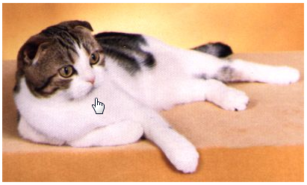
以影像作為超連結
<a href="http://zh.wikipedia.org/wiki/蘇格蘭摺耳貓"
target="_blank">
<img src="images/cat2.jpg" />
</a>

Slide 10
結語
一圖勝萬言
有圖有真相
高解析圖用 PNG
一般圖用 JPG
小圖、動畫用 GIF
提供替代文字 alt

Slide 11
補充 <iframe>
內嵌於網頁中的框架
<iframe> 內可以嵌入另一個 HTML 網頁
屬性：
src 來源網頁（Source）以 URL 指定
name 名稱，可以作為超連結 target 的指定目的地
<iframe name="content" src="1.html" width="600px" height="500px"> </iframe>
<a href="1.html" target="content">西亞拉雅貓</a>

Slide 12
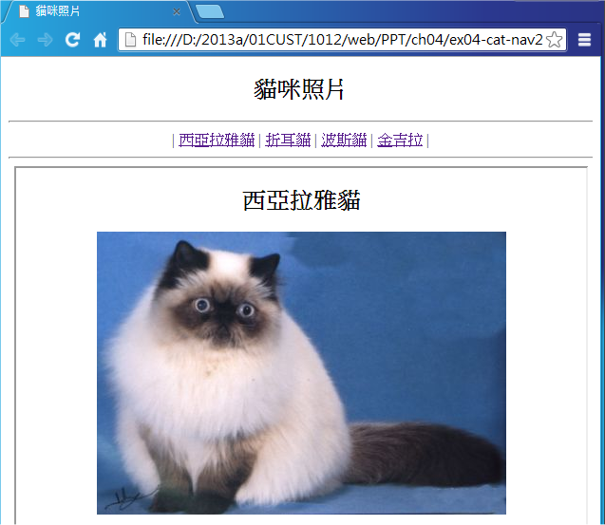
練習1：<iframe> 版貓咪照片

Slide 13
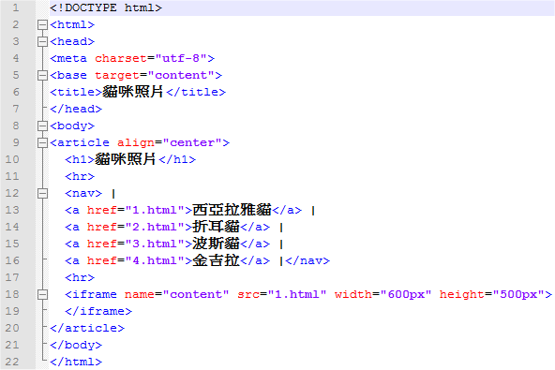
練習1：<iframe> 版貓咪照片 index.html

Slide 14
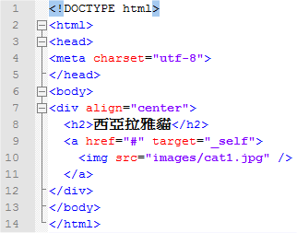
練習1：<iframe> 版貓咪照片 1.html

Slide 15
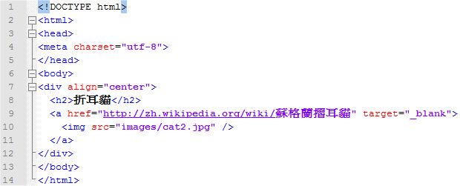
練習1：<iframe> 版貓咪照片 2.html

Slide 16
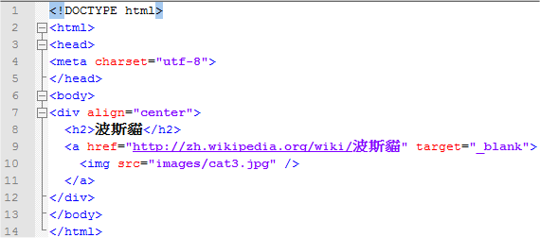
練習1：<iframe> 版貓咪照片 3.html

Slide 17
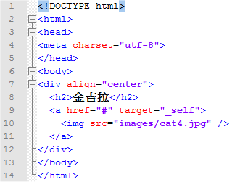
練習1：<iframe> 版貓咪照片 4.html

